Slide 1
Terveysviestintä
Milla Koskenniemi

Slide 2
Terveysviestintä
väline, jonka avulla voidaan edistää yksilön ja yhteiskunnan jäsenten terveyttä sekä ennaltaehkäistä sairauksia (WHO)
välittää terveystietoa
ylläpitää julkista keskustelua merkittävistä terveyskysymyksistä
laaja määritelmä: kaikki viestintä, jossa tarkastellaan terveyttä ja sairautta, riippumaatta siitä, edistääkö se terveyttä vai ei
mm. uutiset, televisiosarjat, elokuvat, mainokset, sosiaalinen media
sisällöllisesti voi perustua tietoon, tunteeseen tai kokemukseen tai olla faktaa tai fiktiota
liittyy kulttuuriin, yhteiskuntaan, talouteen ja ympäristöön
voi olla mm. tiedonsiirtoa, vuorovaikutusta, terveysosaamista, yhteisöllisyyden vahvistaja, kaupallisuuden väline sekä viihdettä ja ajankulua

Slide 3
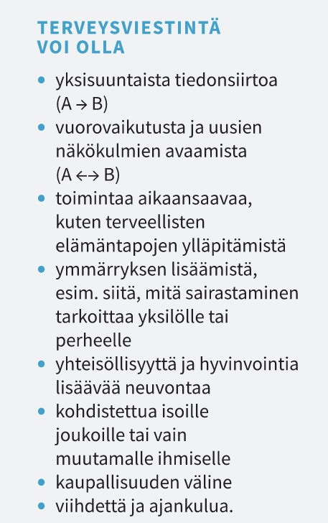

Slide 4
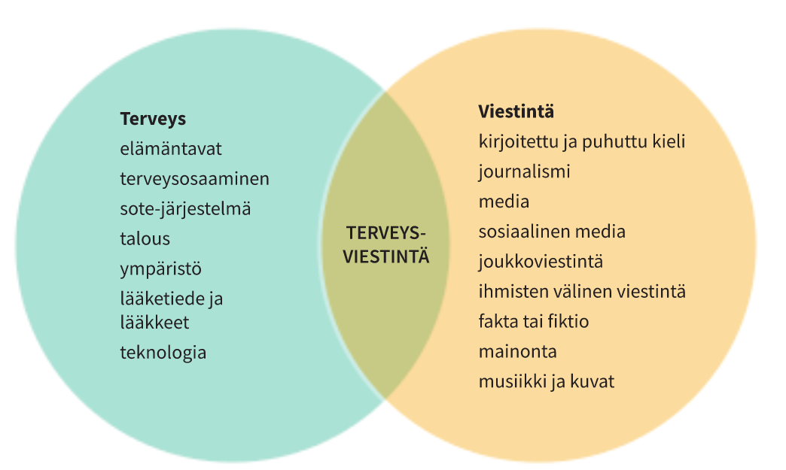

Slide 5
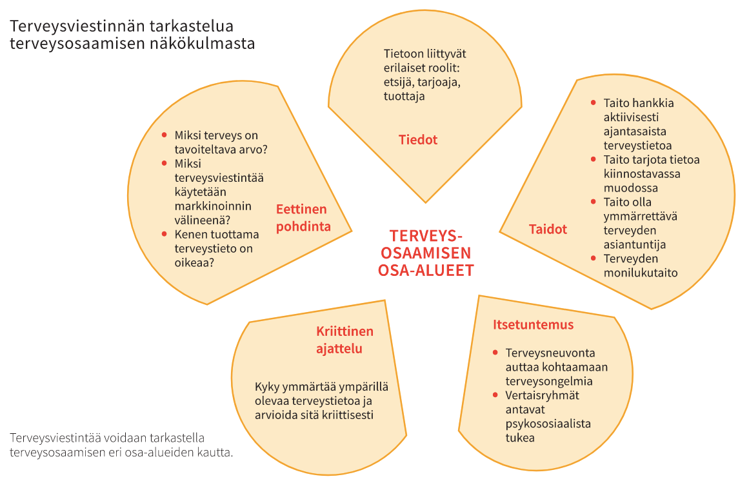

Slide 6

Terveyttä edistävä terveysviestintä
yksilötaso
terveysneuvonta = terveysalan ammattilaisen ja potilaan välistä sanallista, kirjallista tai sähköistä kommunikointia
lähtökohtana asiakkaan tai potilaan tarpeet ja tiedon vastaanottokyky
tasa-arvoinen ja kunnioittava vuorovaikutus tärkeä osa vastaanottotilanteen onnistumista
parhaimmillaan luottamuksellista ja voimaannuttavaa, mutta esim. vaihtuva henkilöstö ja vaikeudet vastaanotolle pääsemisessä ja ajanvarauksessa voivat lisätä epävarmuutta

Slide 7

Terveyttä edistävä terveysviestintä
yhteisötaso
terveyskasvatus = terveyttä edistävien tietojen ja taitojen opettamista ja levittämistä
mm. perhe, päiväkoti, koulu ja harrastukset
vanhemmilla tärkeä rooli lastensa ensimmäisinä terveyden ja hyvinvoinnin vaalijoina
koulun terveystieto-oppiaine tähtää terveysosaamisen kehittämiseen

Slide 8


Terveyttä edistävä terveysviestintä
yhteiskuntataso
terveysvalistus = koko väestölle tai sen osalle suunnattua terveyden joukkoviestintää
terveyskampanjoilla pyritään saamaan aikaan muutos ihmisten terveyskäyttäytymisessä tai ajattelussa
tietyn ajan kestäviä projekteja, jotka suunnitellaan ja toteutetaan terveys- ja viestintäalan ammattilaisten yhteistyönä
mediaa käytetään monipuolisesti ja siihen voi kuulua myös mahdollisuus saada esim. neuvontaa ja lisätietoja kyseisestä terveysaiheesta
runsaasti hyötyjä, mutta voivat myös epäonnistua ja aiheuttaa esim. turhaa huolta ja pelkoja ihmisissä

Slide 9
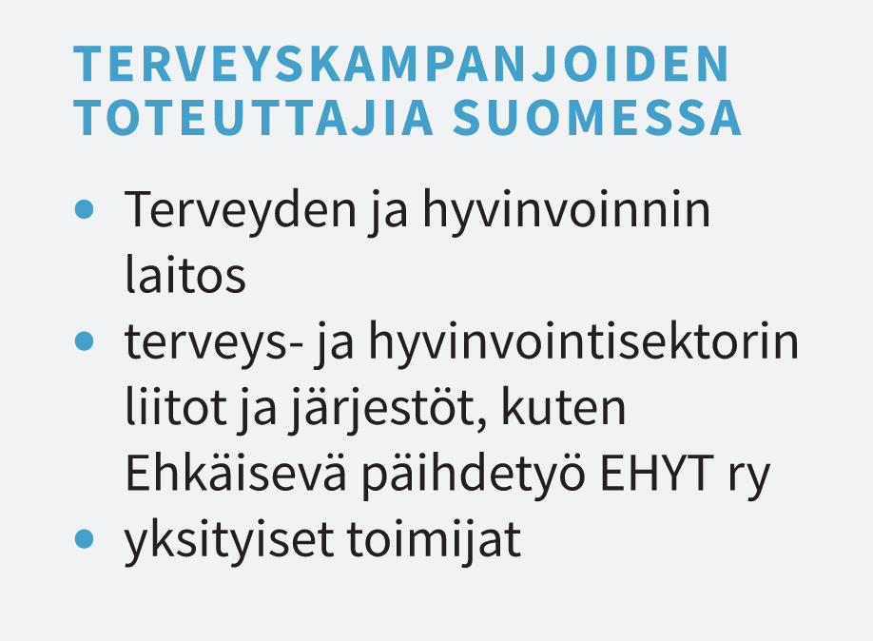

Slide 10


Terveysviestintä monipuolistuu
yhteiskunnan medioituminen on aiheuttanut uusia haasteita perinteiselle terveysviestinnälle ja sen toteuttamistavoille:
Miten erottaa luotettava terveysviestintä epäluotettavasta yhä suuremmassa tietotulvassa?
Tavoittaako sähköinen viestintä koko väestön?
Kuinka saada esim. iäkkäät, sairaat ja vieraskieliset ihmiset sähköisten terveyspalveluiden käyttäjiksi?

Slide 11
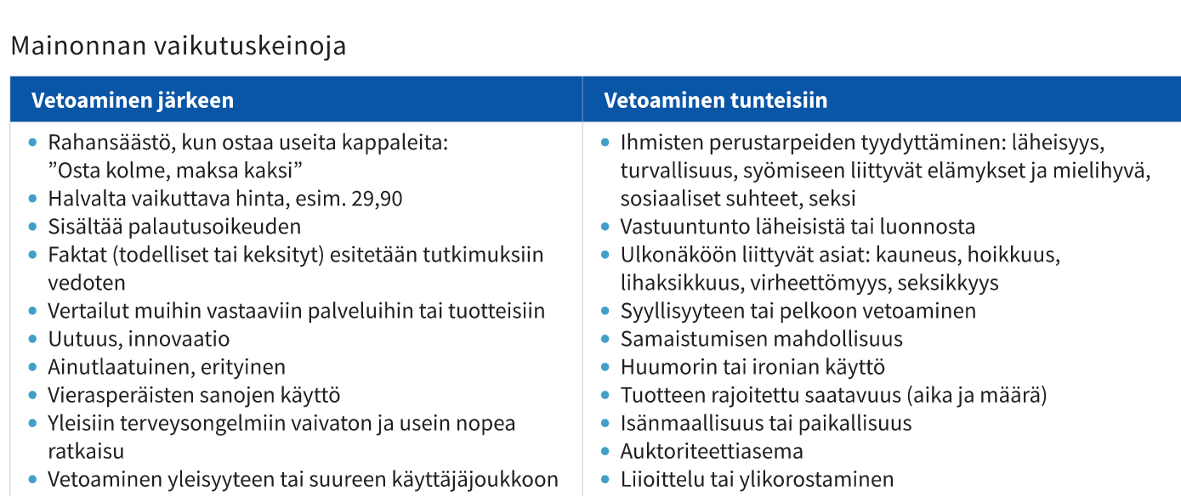
Mainonnan vaikutuskeinot

Slide 12


Terveysviestintä monipuolistuu
nykyaikaisella, monipuolisesti eri terveysviestinnän keinoja ja välineitä käyttävällä terveysviestinnällä voidaan tavoittaa suuri joukko ihmisiä
─ terveyden asiantuntijan rooli säilyy terveysalan ammattilaisilla
─ väestön terveyskäyttäytymiseen ja asenteisiin voidaan
vaikuttaa suhteellisen helposti ja edullisesti

Slide 13
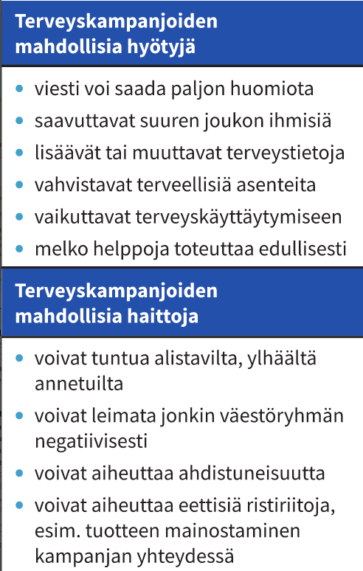

Slide 14
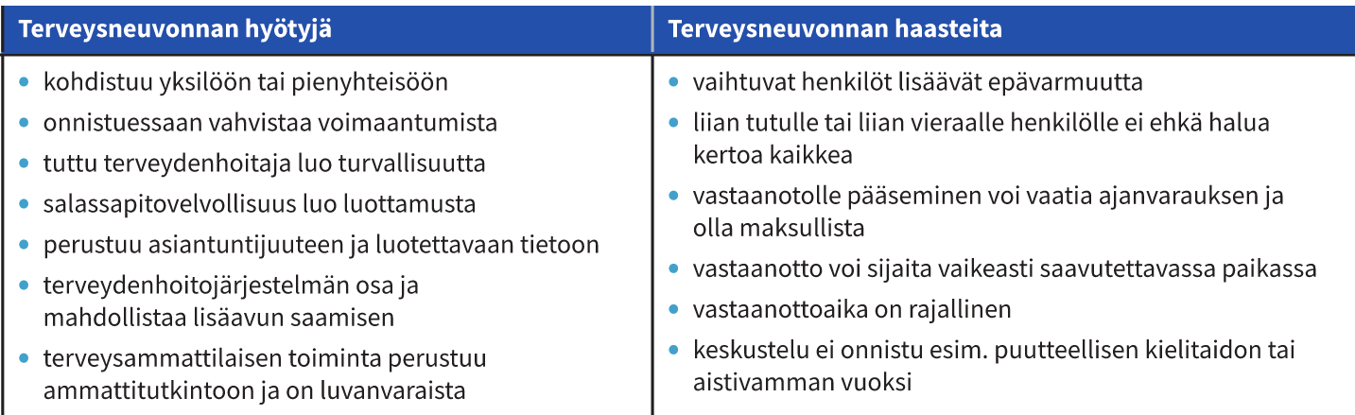

Slide 15
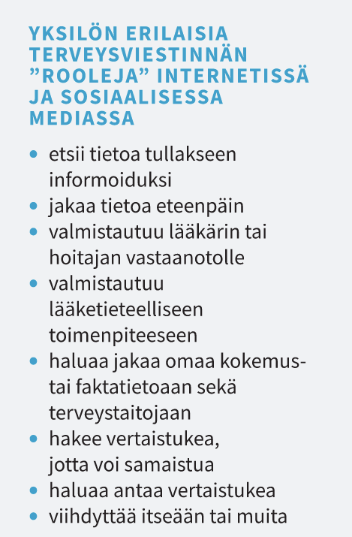

Slide 16
